Slide 1
Мосты Санкт-Петербурга
Школа № 19
Учитель Троегубова Н.С.

Slide 2
В Санкт-Петербурге много рек и каналов.
Какие реки вы знаете ?

Slide 3
Выполните цветовку
Река Нева
Река Фонтанка
Река Мойка

Slide 4
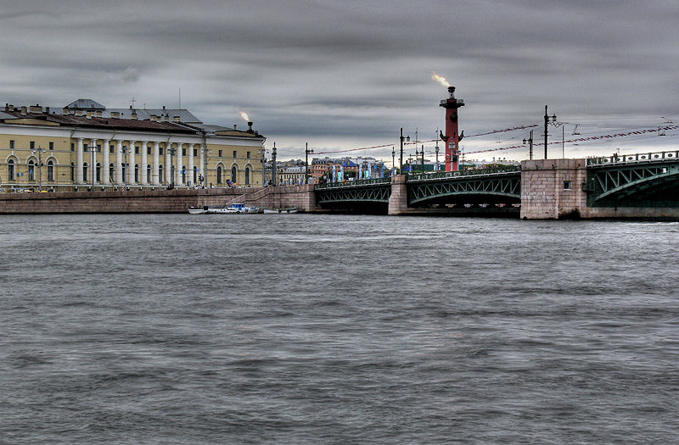

Slide 5
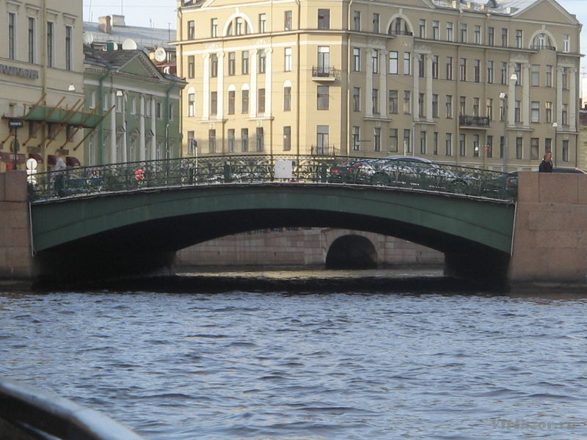
- А как же нам перебраться с одного берега реки на другой?

Slide 6
Составьте распространённое предложение со словом «мост». Подчеркните главные члены предложения.

Slide 7
Спишите предложение. Подпишите известные вам части речи.
- Вначале мосты делали наплавными ( на лодках), затем деревянными, а потом из камня, металла, из железобетона.

Slide 8
- А как строят мосты?
Мосты сначала рисуют на бумаге (конструируют) конструкторы и инженеры, а затем строят по их проекту специальные рабочие ( сварщики, каменщики) с помощью специальной техники (кранов, тракторов, самосвалов).
Забивают глубоко в дно реки сваи ( железобетонные столбы), на которые кладут прочные железобетонные плиты, соединяют между собой, делают ограждение, украшают, делают освещение.

Slide 9
- Давайте построим мост и будем его разводить, сводить, осветим и зажжём фонари на нём.

Slide 10
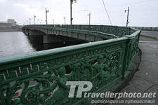
Литейный мост- соединяет берега главного русла Невы в самой глубокой его части. Длина моста 396 метров, ширина- 34 метра.

Slide 11
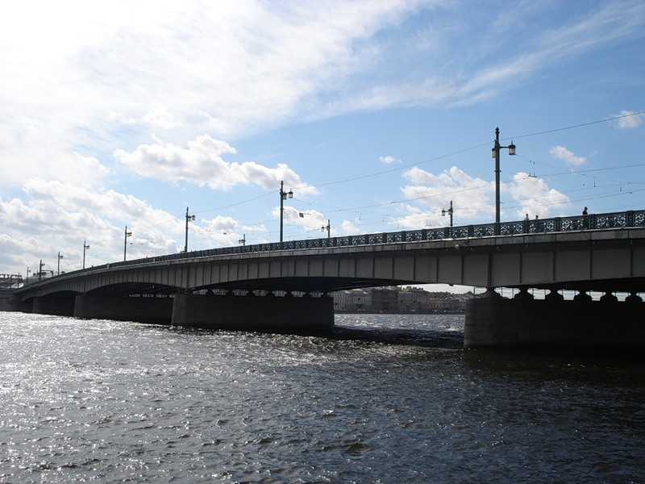
Перила моста изготовлены по проекту архитектора К. К. Рахау. Чугунные стойки и чугунные литые секции между ними представляют собой высокохудожественное литье. В центре секции перил был изображен картуш (щит с гербом города) - перекрещенные скипетр, морской и речной якоря в руках двух русалок, хвосты которых вплетены в растительный орнамент. В просветах чугунных столбиков - морские животные.
Название моста происходит от Литейного двора, основанного на левом берегу в 1711 г.

Slide 12
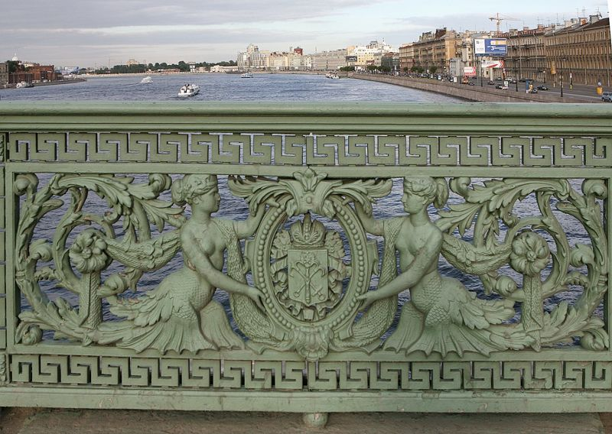
Ограда Литейного моста

Slide 13
Спиши. Подчеркни в тексте имя прилагательное волнистой чертой.
На Литейном мосту « поселились» русалки. Посмотри, как они степенны и полны достоинства. Ещё бы, ведь они поддерживают герб Петербурга! Рядом с ними резвится морской тритон.

Slide 14
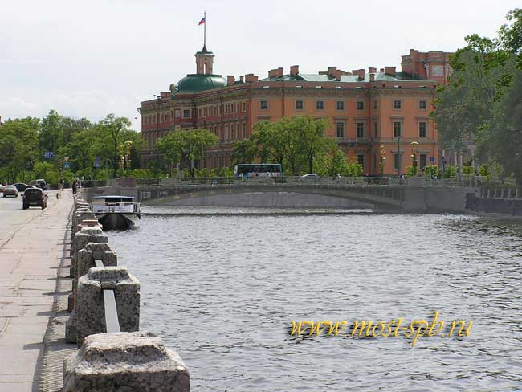
Пантелеймоновский мост
Пересекает Фонтанку у Летнего сада по продолжению улицы Пестеля. Одним углом мост примыкает прямо к решетке Летнего сада, другим – к 1-ому Инженерному мосту у Михайловского замка. Противоположная сторона по улице Пестеля выходит на литейный проспект.
Длина моста 43 метра,
Ширина — 23,7 метра.

Slide 15
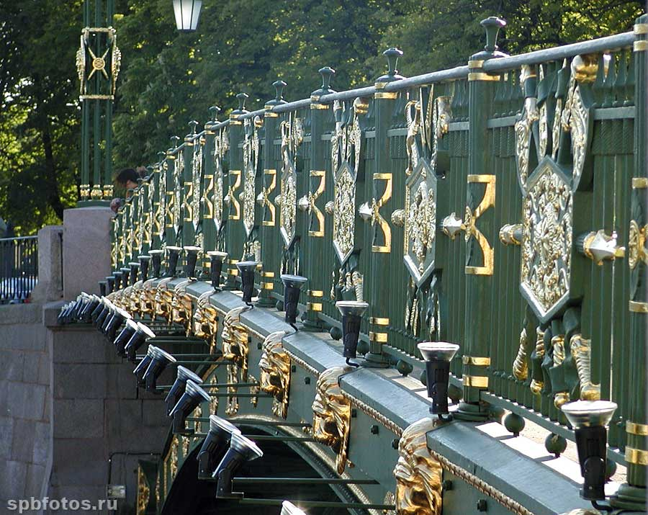
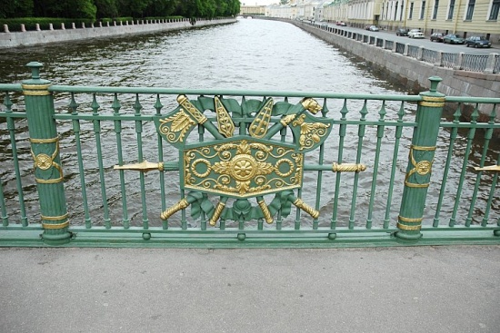
Ограда Пантелеймоновского моста

Slide 16
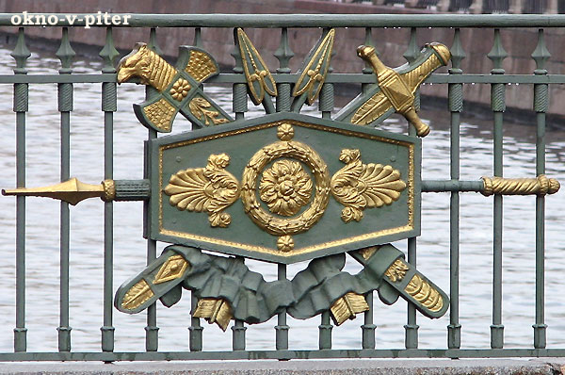

Slide 17
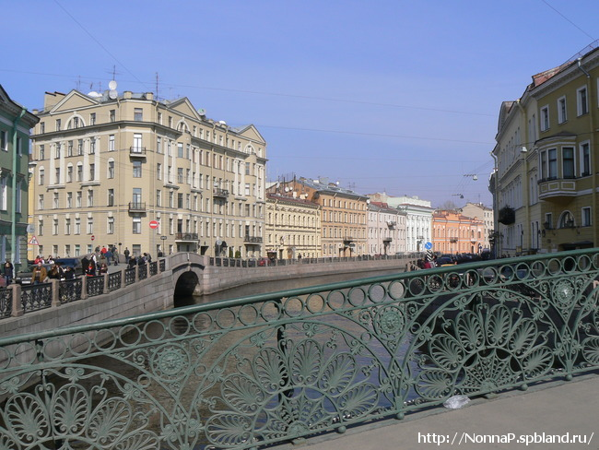
Певческий мост

Slide 18
Певческий мост через Мойку у Дворцовой площади. Это еще один мост-площадь в центрально-исторической части города.
Длина моста 24 метра,
Ширина — 72 метра.

Slide 19
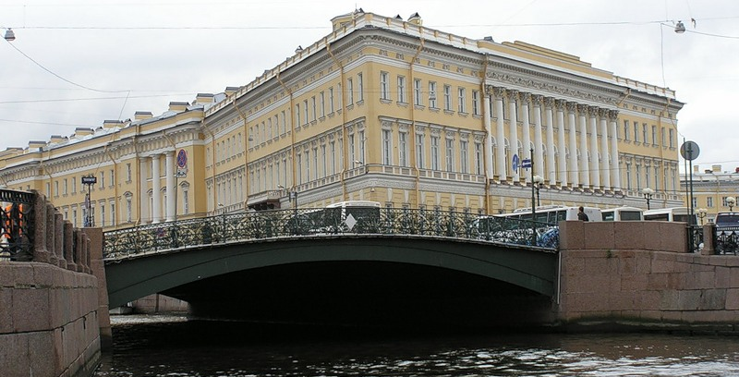
Назван по расположенной рядом Певческой капелле. Здесь в 1834 году был построен деревянный мост по проекту архитектора О. Р. Монферрана. Он предназначался для прохода на Дворцовую площадь войск, участвовавших в церемонии открытия Александровской колонны.
Мост назвали Желтым по цвету окраски.

Slide 20
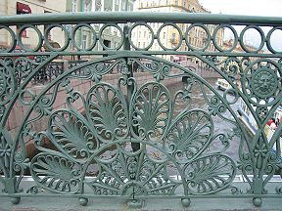
Главным украшением Певческого моста является чугунная ажурная решетка.

Slide 21
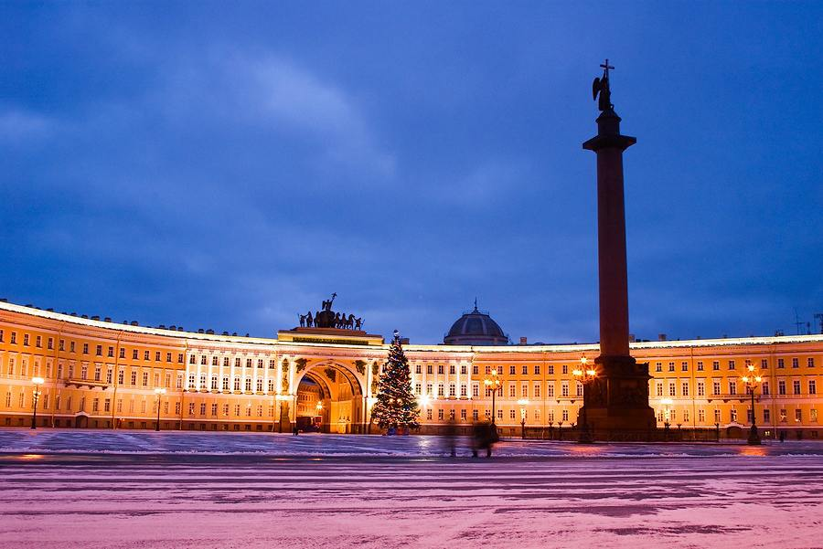
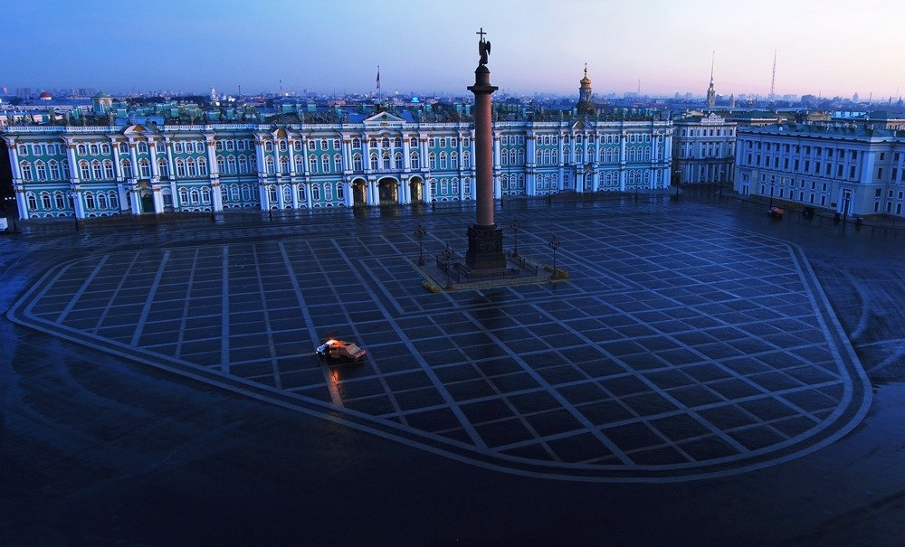
Рядом с мостом расположен музей-квартира А. С. Пушкина.
К Певческому мосту примыкает ансамбль Дворцовой площади: непосредственно на мост выходит Здание Главного штаба и хорошо просматривавются Зимний дворец и Александрийский столп.
Мост упирается в ворота Певческой капеллы.

Slide 22
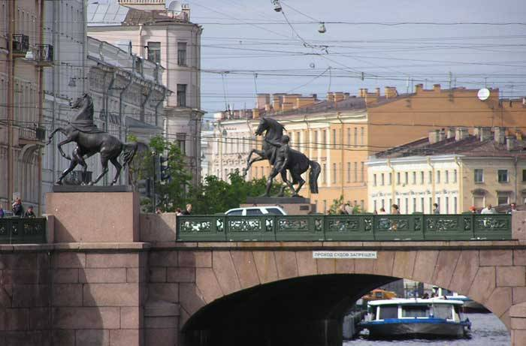
АНИЧКОВ МОСТ

Slide 23
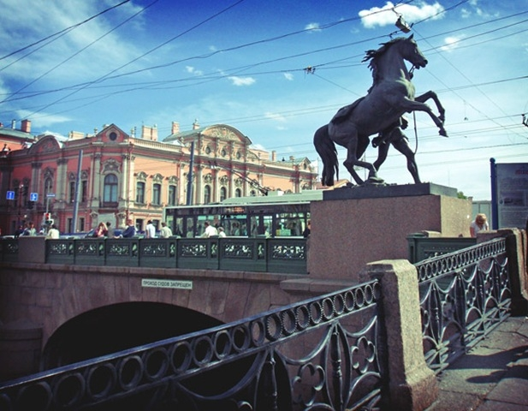
Аничков мост в Санкт-Петербурге пересекает реку Фонтанку по Невскому проспекту.
Свое название мост получил по фамилии строителя - подполковника-инженера М. О. Аничкова, чей батальон во времена Петра I дислоцировался за Фонтанкой, в Аничковой слободе.
Длина Аничкова моста: 54,6 м
Ширина моста: 37,9 м
Дата открытия: 1716 г. (деревянный), 1785 г. (каменный с башенками), 1841 г.

Slide 24
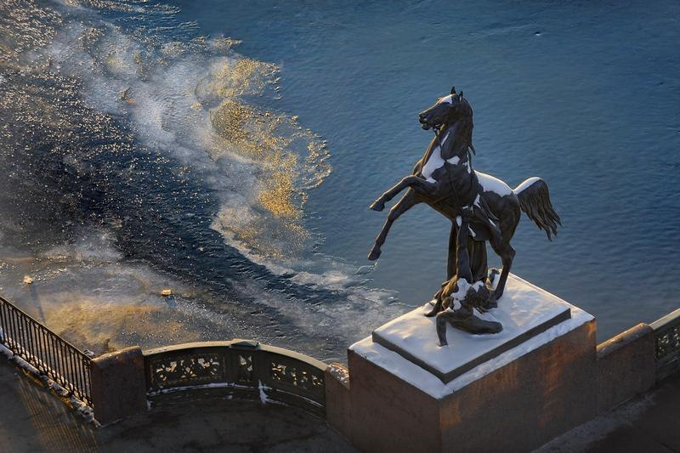
Это поистине один из самых знаменитых мостов в Санкт-Петербурге. А известность Аничкову мосту в основном дала скульптурная группа «Укротитель коней» П. К. Клодта. Изображение укрощаемого коня стало одним из символов города.

Slide 25
Интересно, что статуи коней, которые «смотрят» в сторону Адмиралтейства имеют на своих копытах подковы, в то время, как статуи коней, смотрящих в сторону площади Восстания подков не имеют. Распространенная легенда объясняет это тем, что в XVIII веке на Литейном проспекте располагались литейные мастерские (откуда проспект собственно и получил свое название) и кузницы. Поэтому, подкованные лошади «идут» от кузниц, к началу проспекта, а неподкованные лошади наоборот располагаются лицом в направлении Литейного проспекта.

Slide 26
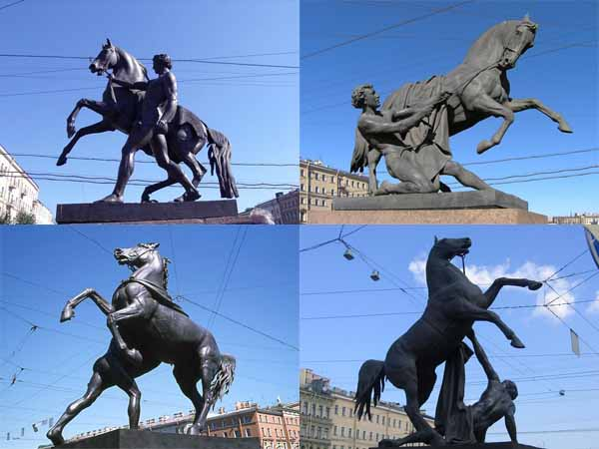

Slide 27
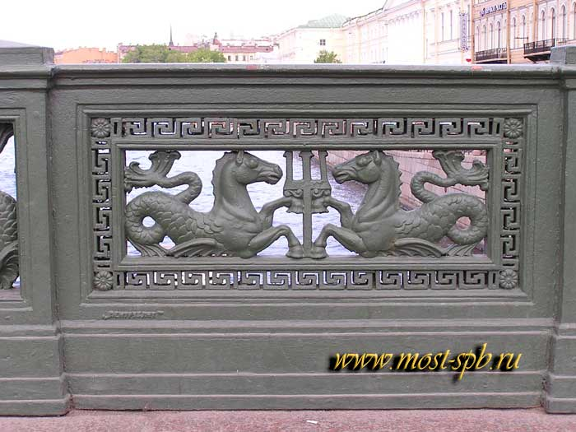
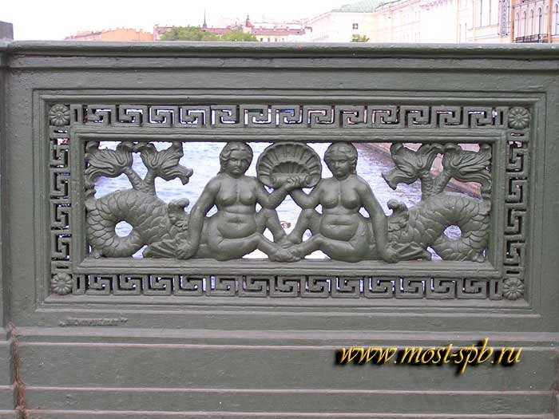

Чугунные перила с чередующимися парными изображениями морских коньков и русалок по рисунку берлинского архитектора Карла Шинкеля.

Slide 28
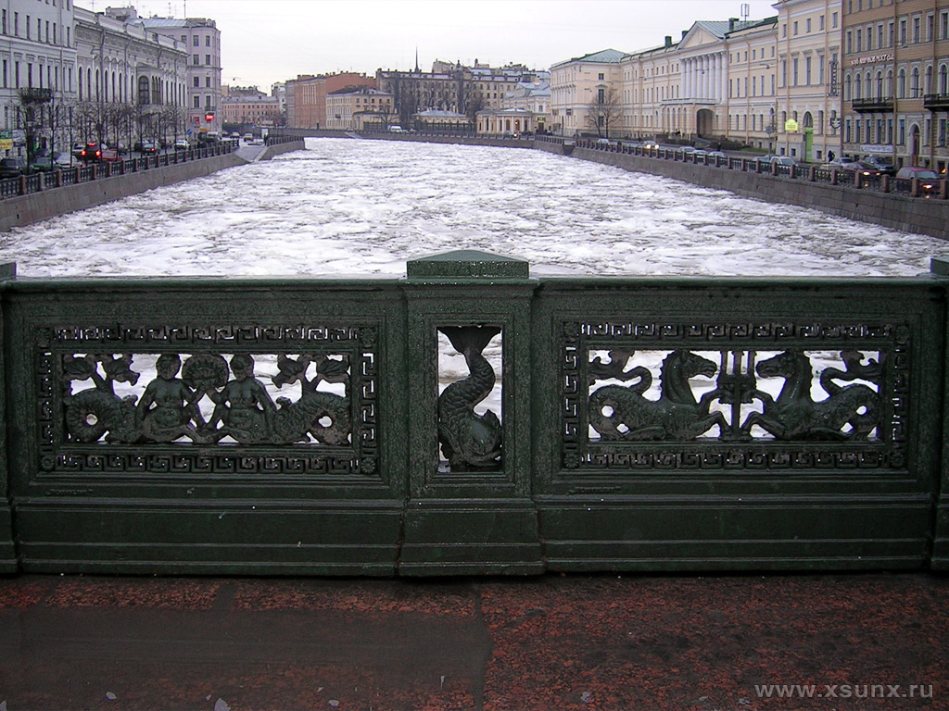

Slide 29
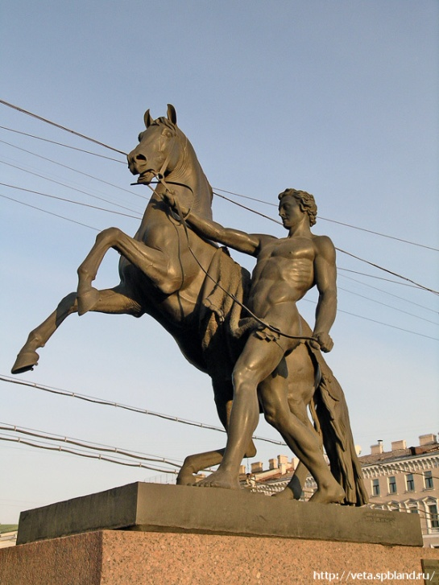
В 1715-1716 годах, по приказу Петра I, здесь был построен многопролетный деревянный мост большой длины (Фонтанка в то время представляла из себя внушительную водную преграду и имела ширину около 200 метров). Анчиков мост стал первым мостом через Фонтанку и строился он силами инженерного батальона, которым командовал инженер-подполковник Михаил Аничков.
В 1749 г. архитектор Сергей Волков построил новый деревянный мост, оформленный под гранит, на свайных опорах. По одной из версий, переправа была укреплена для того, чтобы доставить к царю подарок от шаха Ирана - слонов. Фонтанка до конца XVIII века служила границей города, поэтому мост служил своеобразным пропускным пунктом. У моста находился пропускной пограничный пункт.
Аничков мост является памятником блокады: на граните постамента оставили неотреставрированным след от осколков немецкого артиллерийского снаряда.

Slide 30
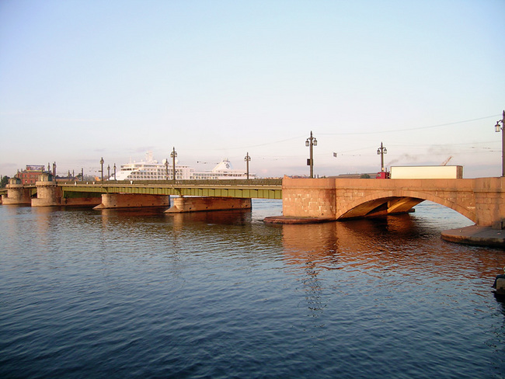
БЛАГОВЕЩЕНСКИЙ МОСТ

Slide 31
Благовещенский мост (ранее также Николаевский мост и мост Лейтенанта Шмидта) - первый постоянный мост через Большую Неву в Санкт-Петербурге.

Slide 32
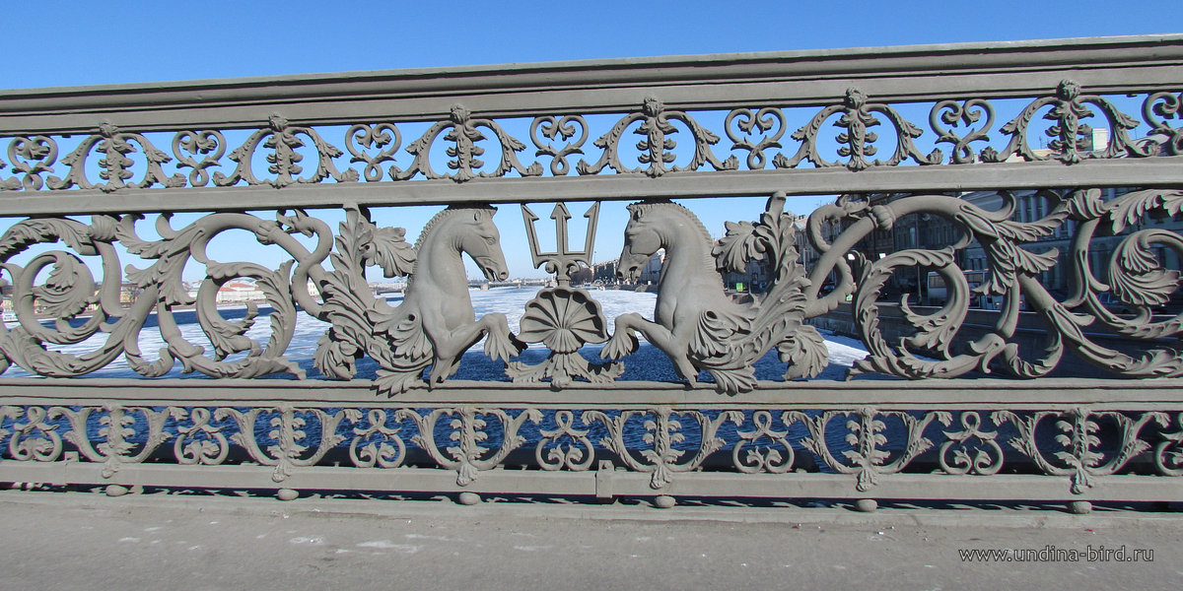

Slide 33
Спишите. Разберите первое предложение по членам и сделайте схему.
На Благовещенском мосту замерли морские коньки. Они поддерживают трезубец – символ власти морского царя.

Slide 34


